Slide 1
OS Linux
Тема 3. Сервисы в Linux

Slide 2



Сервисы в Linux
Что такое сервисы?
Сервисы или службы — это программы, которые работают в системе Linux в фоновом режиме.
Обычно они запускаются при загрузке системы, и выгружаются при выключении системы. Чаще всего в Linux дистрибутивах для инициализации сервисов используется демон Systemd. В качестве примеров сервисов можно привести: веб-сервер Apache, SSH, Firewall Ufw и тд.

Slide 3
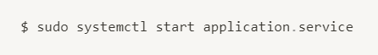
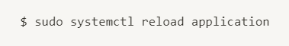
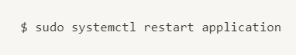
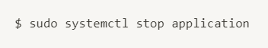
Сервисы в Linux
Работа с сервисами
Управление сервисами в большинстве дистрибутивов осуществляется с помощью утилиты system. Она позволяет запускать/останавливать службы, управлять их поведением, а также следить за их состоянием.
Запустить сервис:
Остановить сервис:
Перезапустить сервис:
Перезагрузить файлы конфигурации:
Вместо “application” укажите сервис, который вы хотите запустить
Суффикс .service не обязателен

Slide 4

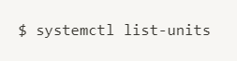
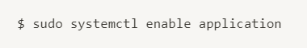
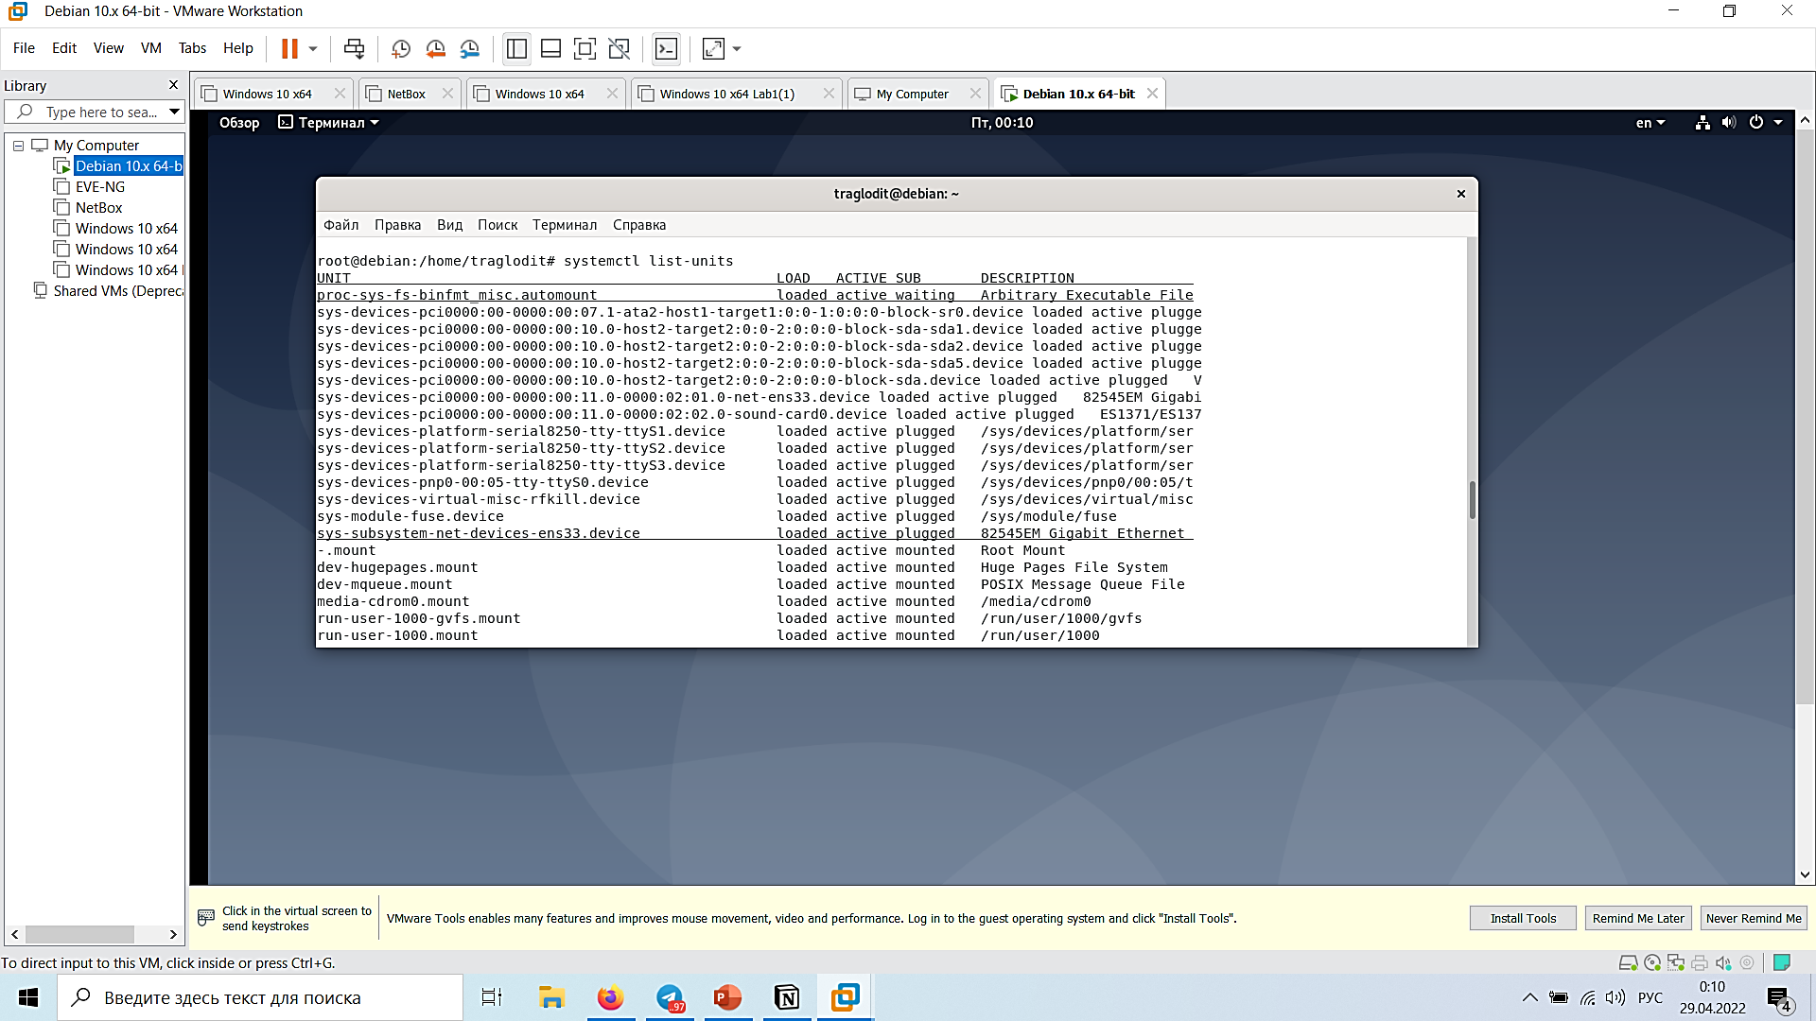
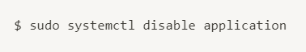

Сервисы в Linux
Работа с сервисами
Вывод списка всех сервисов:
Чтобы автоматически запускать службы при загрузке, их необходимо включить:
Сервисы в Linux
Убрать из автозагрузки:

Slide 5

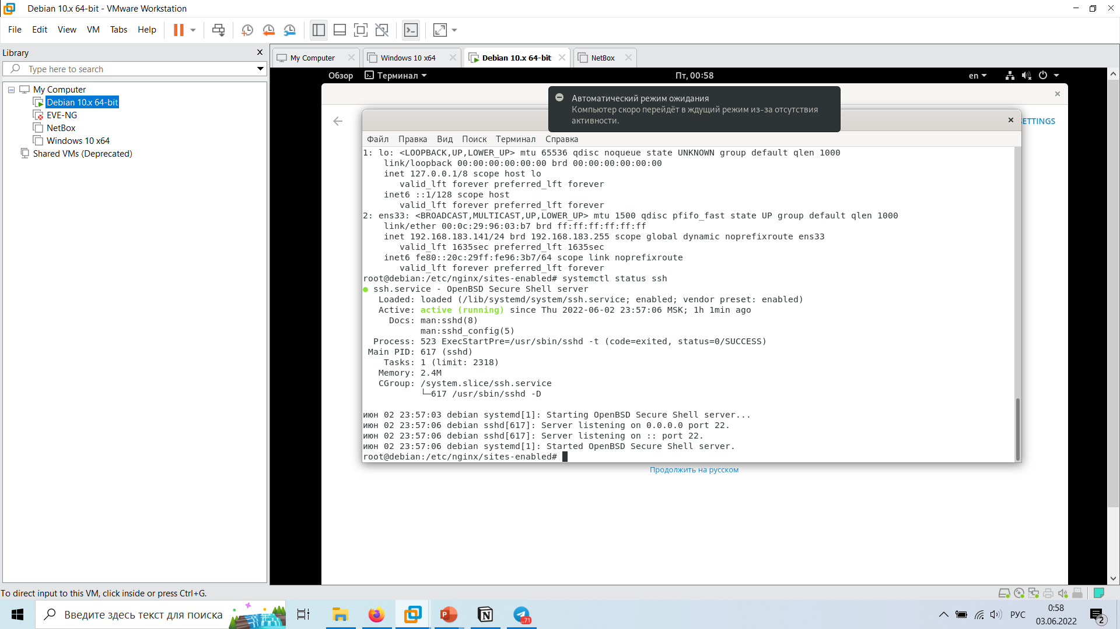
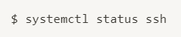
Сервисы в Linux
Работа с сервисами
Отдельного внимания заслуживает команда, выводящая информацию о том или ином сервисе:
Вывод статуса сервиса на примере ssh
С её помощью можно:
проверить запущена ли служба, узнать её PID, порт,
добавлена ли она в автозагрузку и тд.

Slide 6
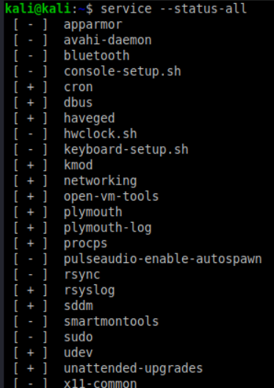
Сервисы в Linux
Работа с сервисами
Вы также можете использовать другой способ мониторинга служб Linux - команду service.
Однако systemctl является основным инструментом в инструменте управления сервисами и содержит в себе функцию service, другими словами принципиальной разницы в вышеописанных способах нет, это лишь разные обращения к одному и тому же инструменту.
Список сервисов с помощью service:

Slide 7
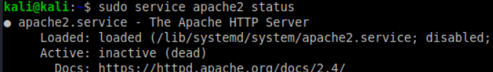

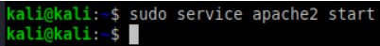
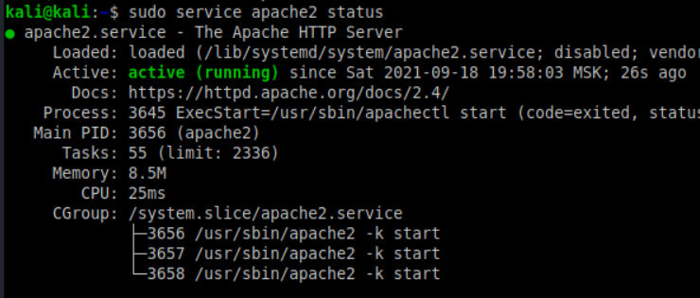
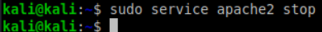
Сервисы в Linux
Работа с сервисами
Рассмотрим применение service на примере управления службой веб-сервера Apache
Узнать состояние службы можно так:
Как видим, сервис не активен. Запустим его следующей командой:
Снова посмотрим состояние службы:
Теперь выполним остановку сервиса:

Slide 8

Сервисы в Linux
Samba
Samba – это программное обеспечение для реализации файлового сервера. Данный сервис дает возможность обращаться к сетевым дискам и принтерам по протоколу SMB/CIFS. Имеет клиентскую и серверную части. Samba – свободно распространяемое ПО. Начиная с версии 4 в Samba была реализована возможность выступать в роли контроллера домена и аналога сервиса Active Directory.

Slide 9
Сервисы в Linux
Возможности samba
Устанавливая Samba и базовые сетевые службы (DNS, NTP, Kerberos) на один из Linux-дистрибутивов вы получаете следующую функциональность:
Контроллер домена Active Directory:
Служба Аутентификации на базе Kerberos v5
LDAP-совместимая служба каталогов c возможностью репликации по DRS
Сервер управления групповыми политиками
DNS-сервер на базе BIND
Файловый сервер
Сервер печати

Slide 10
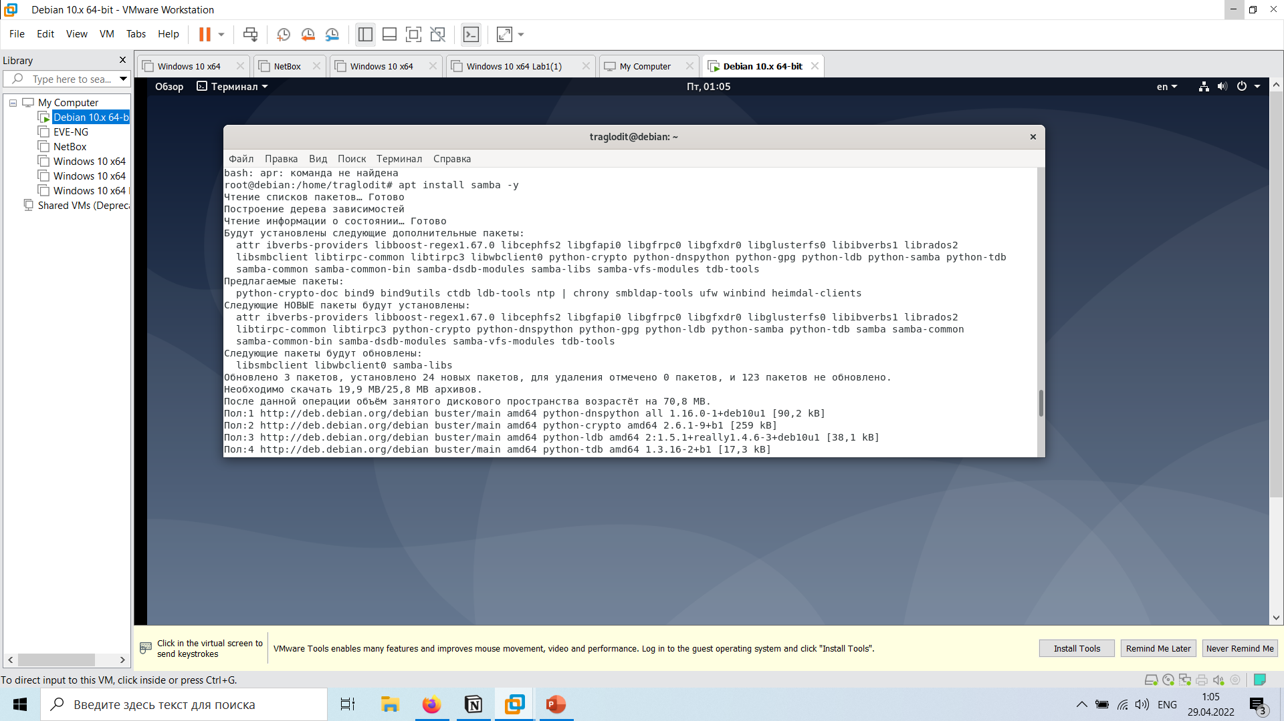

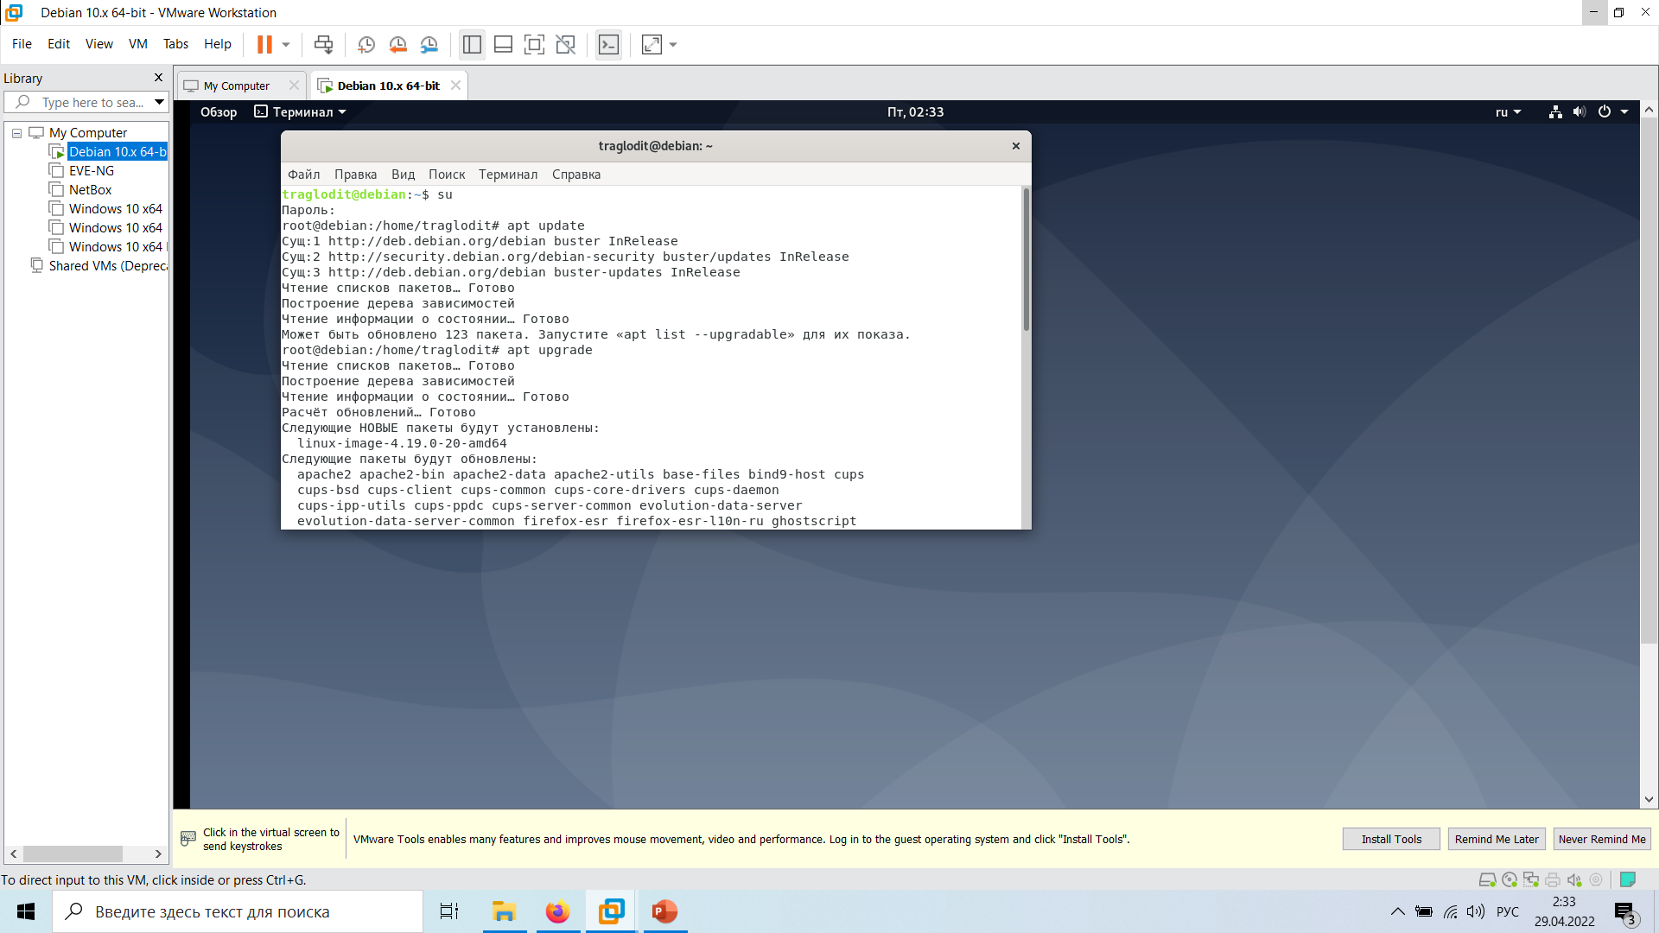
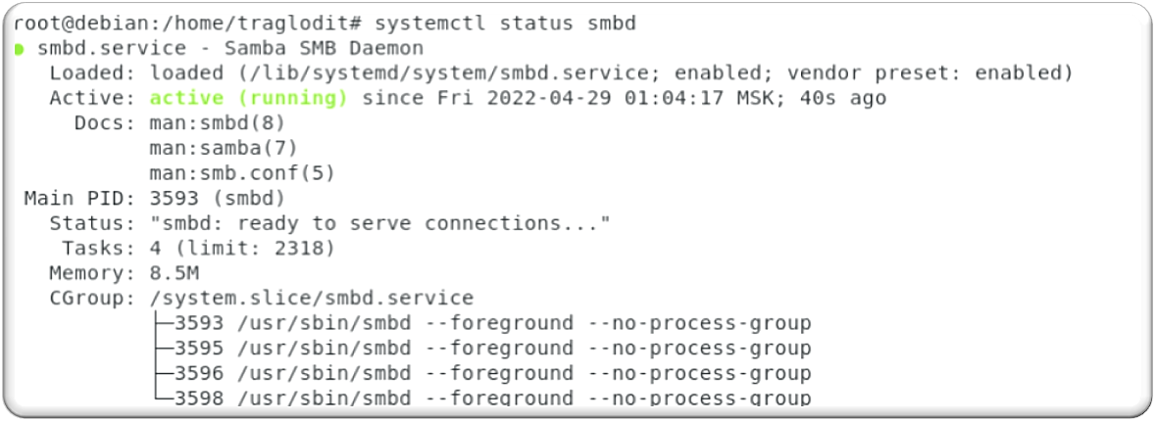
Сервисы в Linux
Установка samba
Загрузите пакет samba (ключ -y автоматизирует подтверждение установки):
Прежде чем приступить к установке, убедитесь, что вы вошли в систему как пользователь с правами суперпользователя, а также обновите пакеты:
Проверьте корректность установки (имя сервиса – smbd):

Slide 11
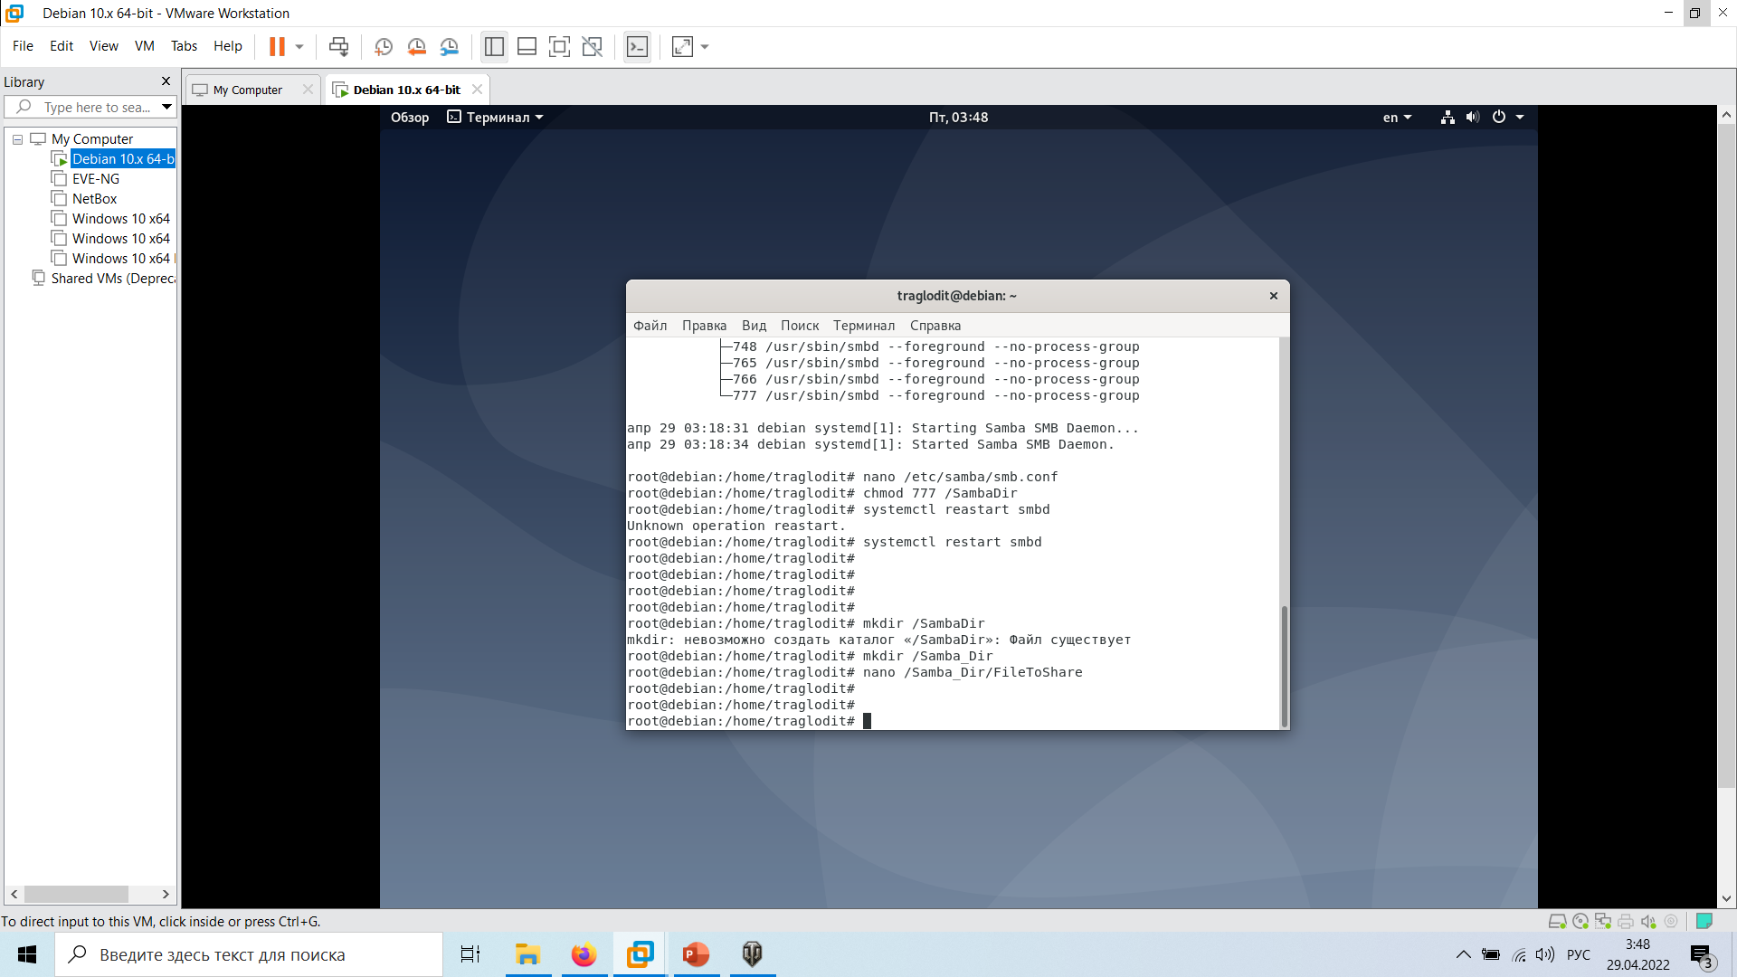

Сервисы в Linux
Настройка samba
Создадим директорию, в которую будем организовывать общий доступ, и в ней тестовый текстовый файл
Установим полные права доступа всем пользователям на созданный только что каталог Samba_Dir

Slide 12
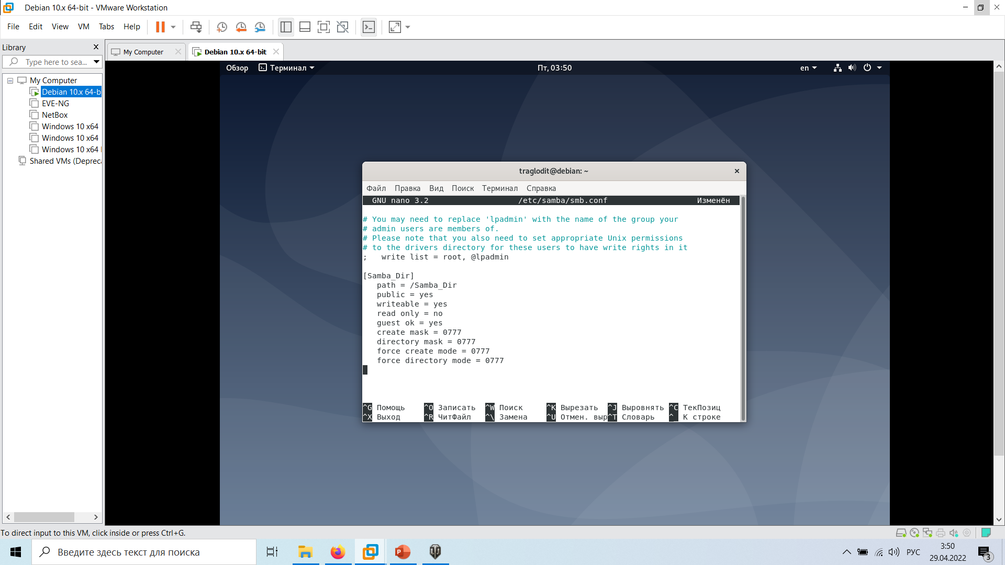
Сервисы в Linux
Настройка samba
Откроем файл конфигурации samba /etc/samba/smb.conf и пропишем там следующие настройки:
Имя общей папки
Путь на сервере, где будут храниться данные
Установка публичного доступа
Разрешает запись в сетевую папку
Возможность создавать папки и файлы
Разрешает доступ к папке гостевой учетной записи
При создании новой папки или файла назначаются указанные права. В нашем примере права будут полные

Slide 13
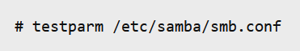
Сервисы в Linux
Настройка samba
В случае, если samba-сервер не работает, одной из причин может быть ошибка в конфигурационном файле. Чтобы не искать её вручную, была создана утилита testparm. После анализа заданного конфигурационного файла testparm выводит все значения файла smb.conf, включая значения по умолчанию. Это помогает убедиться, что используются ожидаемые значения параметров конфигурации.Стоит отметить, что значения по умолчанию меняются от версии к версии, так что необходимо использовать версию Samba, соответствующую версии testparm.
Использование:

Slide 14
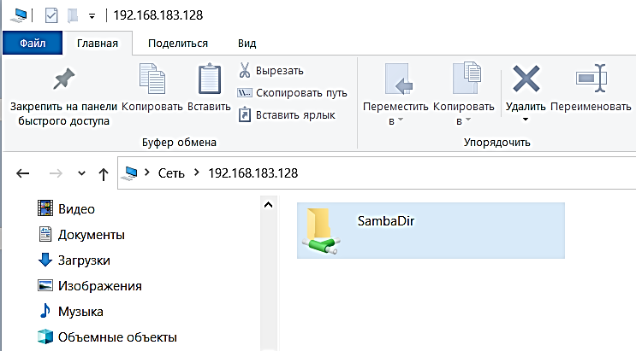
Настройка samba
Сервисы в Linux
Теперь перезапустим samba командой systemctl restart smbd и убедимся в том, что все работает, зайдя в нашу папку со сторонней windows машины. Для этого в проводнике вместо пути пропишите ip-адрес файлового сервера (узнать его можно с помощью команды ip a):

Slide 15

Сервисы в Linux
Веб-сервисы
Веб-сервис (служба) – программа, которая организовывает взаимодействие между сайтами и клиентами. Apache и Nginx – самые распространенные представители.

Slide 16

Сервисы в Linux
Apache
Apache – это свободное программное обеспечение для размещения веб-сервера. Состоянием на 2020 год он используется на 33% всех сайтов интернета, а это приблизительно 304 миллиарда сайтов.

Slide 17
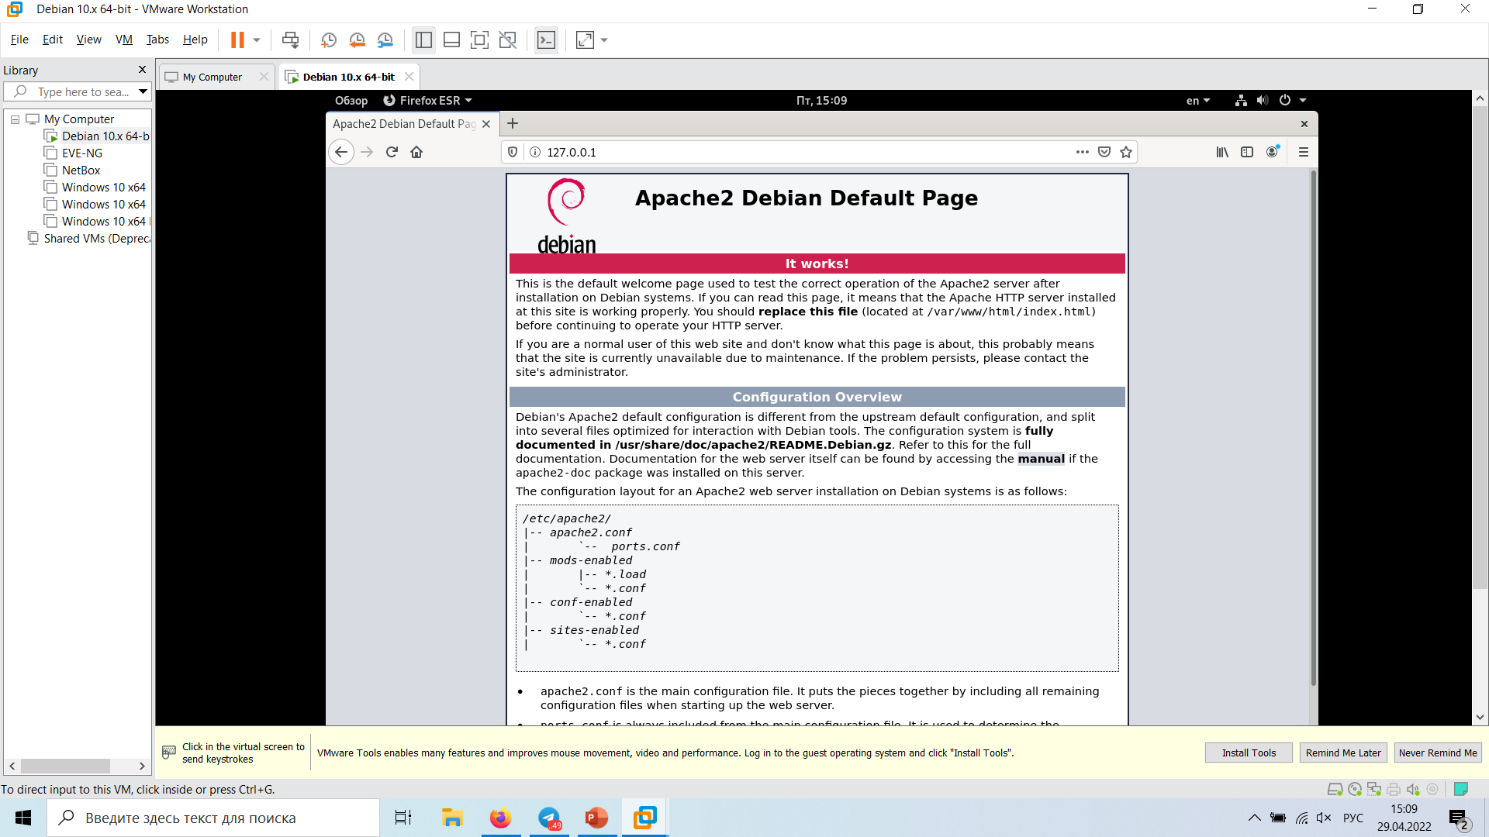
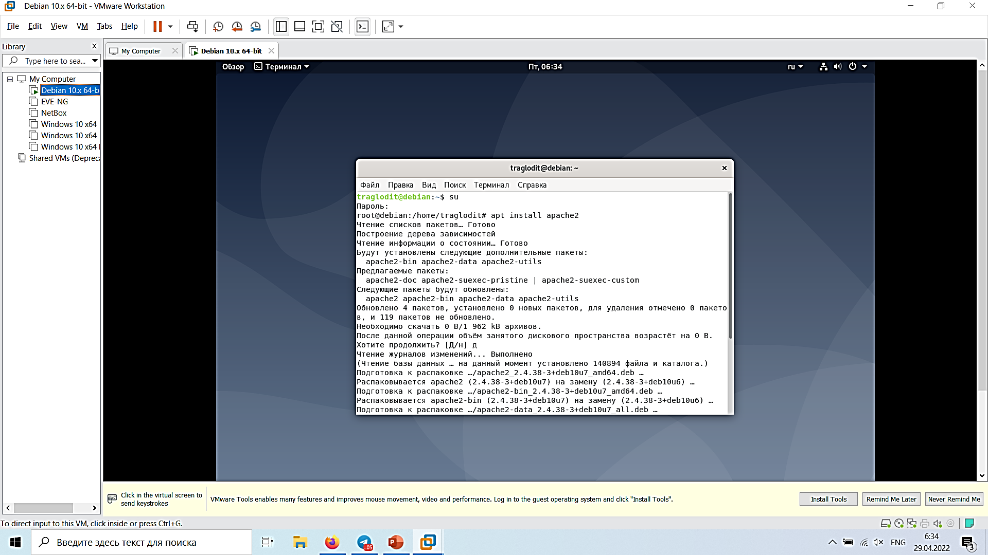
Сервисы в Linux
Apache
Зайдем на localhost чтобы убедиться что все работает:
Установка:

Slide 18
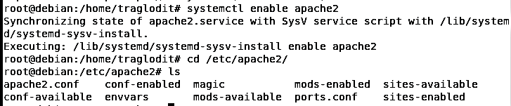
Сервисы в Linux
Apache
Добавим сервис в автозагрузку и перейдем в каталог с конфигурационными файлами. Выведем содержимое:

Slide 19
Сервисы в Linux
Apache
Конфигурационные файлы:
/etc/apache2/apache2.conf - отвечает за основные настройки
/etc/apache2/conf-available - дополнительные настройки веб-сервера
/etc/apache2/mods-available - настройки модулей
/etc/apache2/sites-available - настройки виртуальных хостов
/etc/apache2/ports.conf - порты, на которых работает apachе

Slide 20
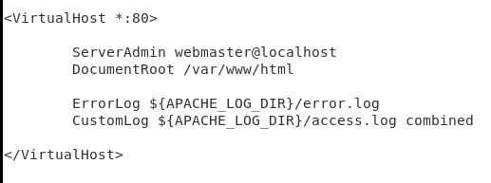
Сервисы в Linux
Apache
Веб-сервер Apache может запускать несколько веб-сайтов на одном компьютере. Каждый запущенный сайт («виртуальный хост») должен иметь свою собственную конфигурацию. Дефолный виртуальный хост описывается в файле /etc/apache2/sites-available/000-default.conf. Давайте посмотрим на него:
Адрес и порт хоста
Информация для связи
Корневой каталог
Файлы логов

Slide 21
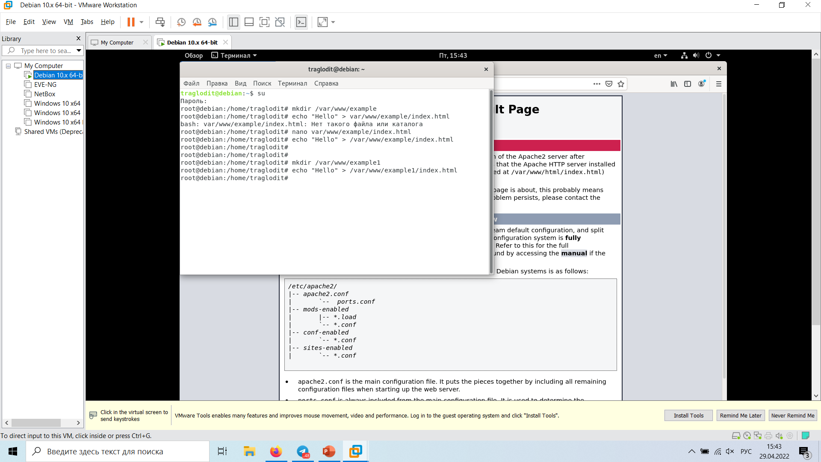
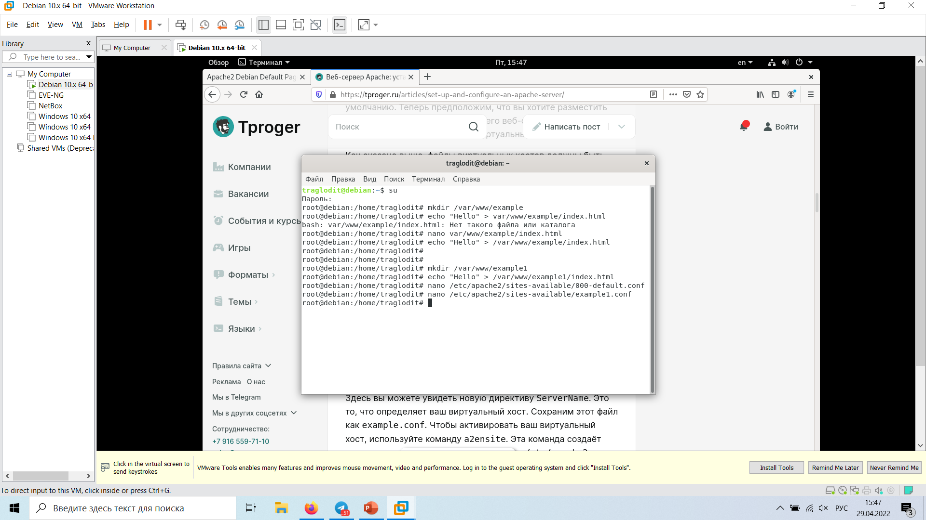
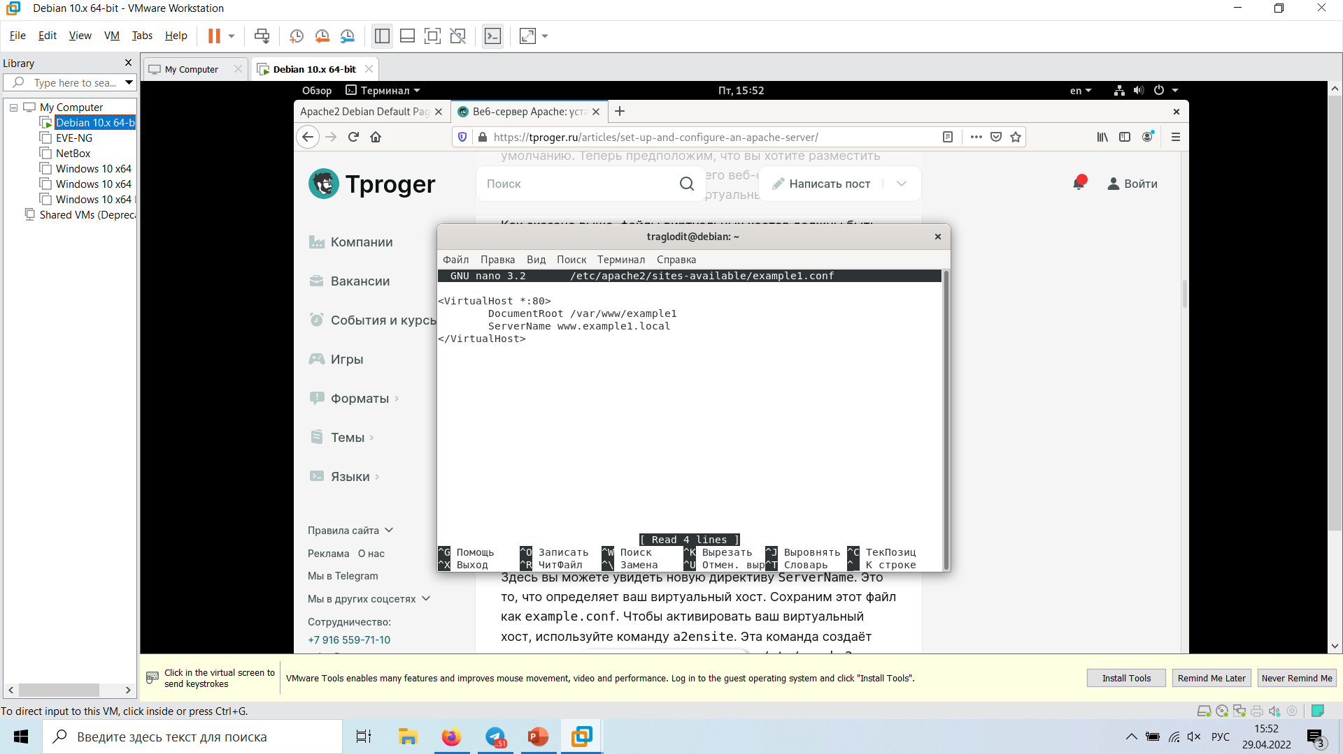
Сервисы в Linux
Apache
Чтобы сделать свой хост, нужно создать корневую директорию, а также создать базовую страницу, которая будет отображаться при открытии сайта:
Затем создаем конфигурационный файл:
И вставляем туда базовые настройки:

Slide 22
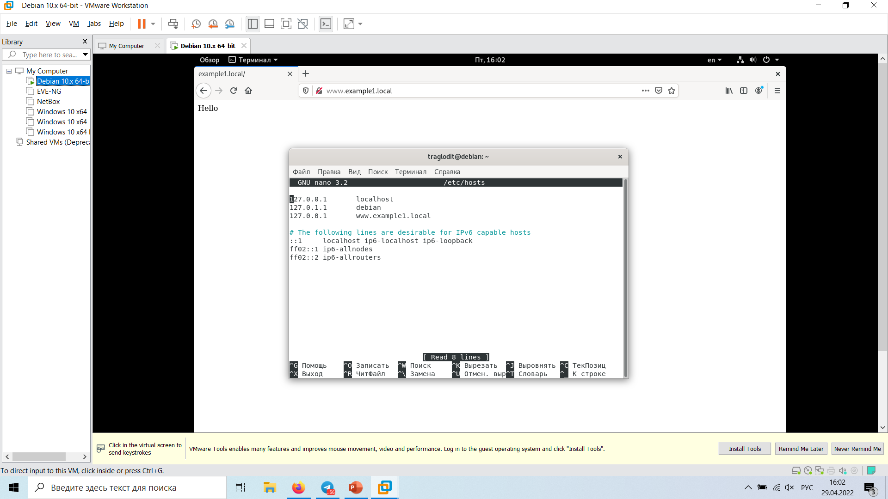
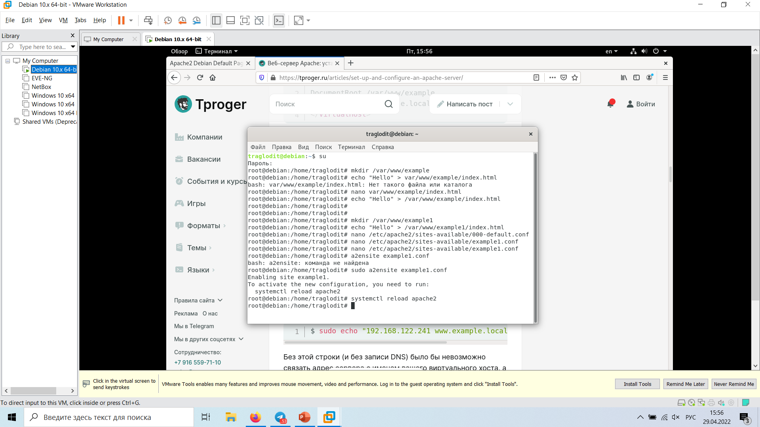
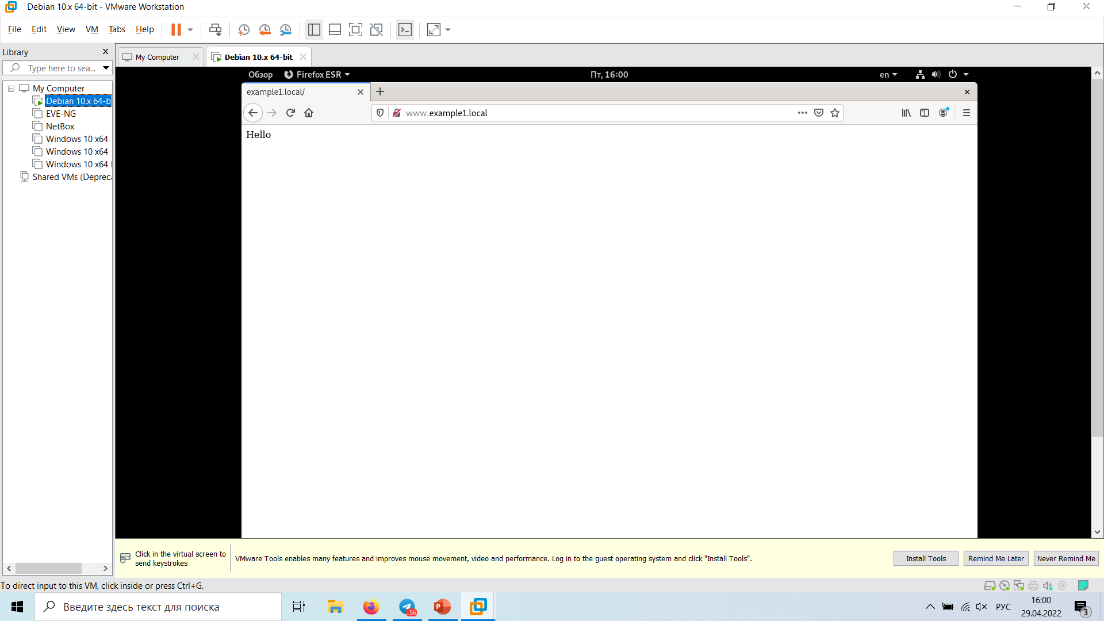
Сервисы в Linux
Apache
Чтобы активировать ваш виртуальный хост, используйте команду a2ensite. Эта команда создаёт символическую ссылку файла в каталоге /etc/apache2/sites-enabled. Затем перезапустите веб-сервер:
Осталось прописать доменное имя в файле /etc/hosts:
И перейти по нему в браузере:

Slide 23

Сервисы в Linux
Nginx
Nginx — это веб-сервер с открытым исходным кодом, созданный работать под высокой нагрузкой, чаще всего используемый для отдачи статического контента, например, html страниц, медиафайлов, документов, архивов, картинок и т.д.

Slide 24
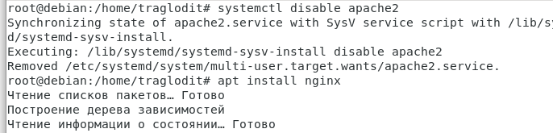
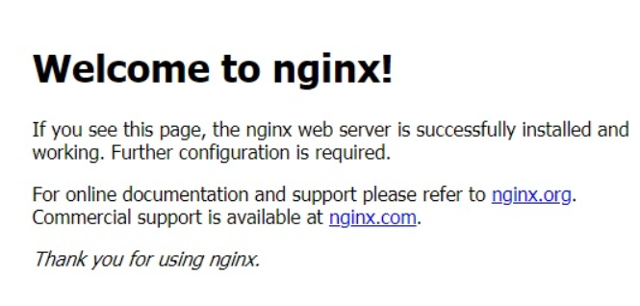
Сервисы в Linux
Nginx
Установка:
Затем следует включить сервис nginx в автозагрузку и запустить. Для проверки можно воспользоваться systemctl status, либо перейти на страницу хоста в браузере (там вас поприветствует дефолтная страница):

Slide 25
Сервисы в Linux
Nginx
Файлы конфигурации nginx находятся в папке /etc/nginx. Рассмотрим их:
/etc/nginx/nginx.conf – главный файл конфигурации nginx.
/etc/nginx/sites-available – каталог с конфигурациями виртуальных хостов, т.е. каждый файл, находящийся в этом каталоге, содержит информацию о конкретном сайте – его имени, IP адресе, рабочей директории и т.д.
/etc/nginx/sites-enabled – в этом каталоге содержаться конфигурации сайтов, обслуживаемых nginx, т.е. активных, как правило, это символические ссылки sites-available конфигураций, что очень удобно для оперативного включения и отключения сайтов.

Slide 26
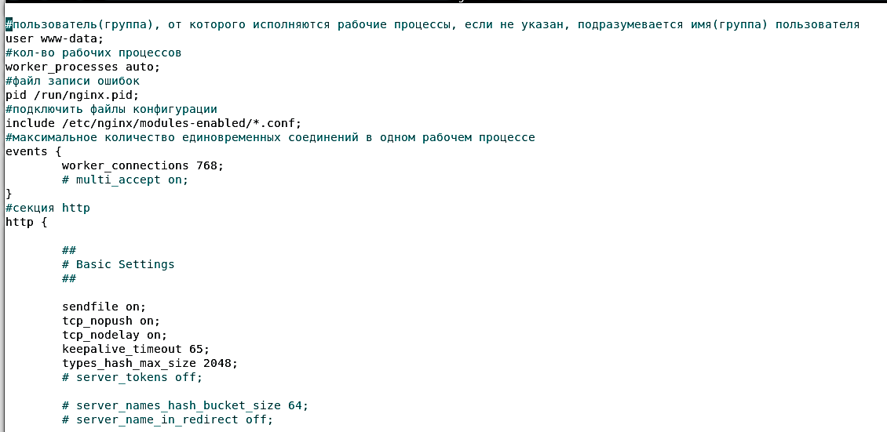
Nginx
Сервисы в Linux
/etc/nginx/nginx.conf
Главный конфигурационный файл.

Slide 27
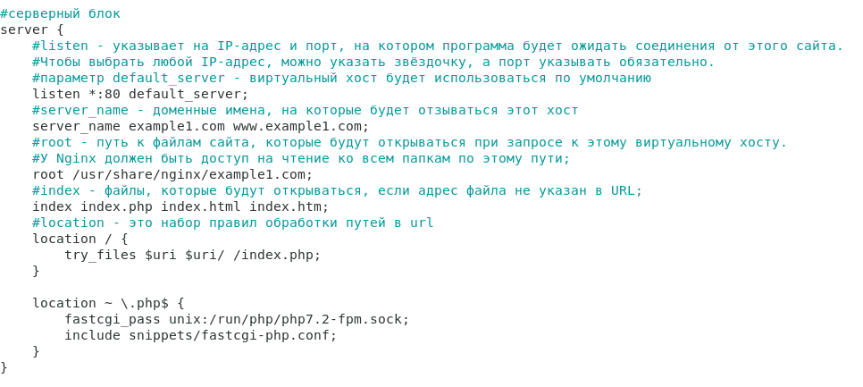
Nginx
Сервисы в Linux
/etc/nginx/sites-available/example.com/example1.com
Файл виртуального хоста.

Slide 28
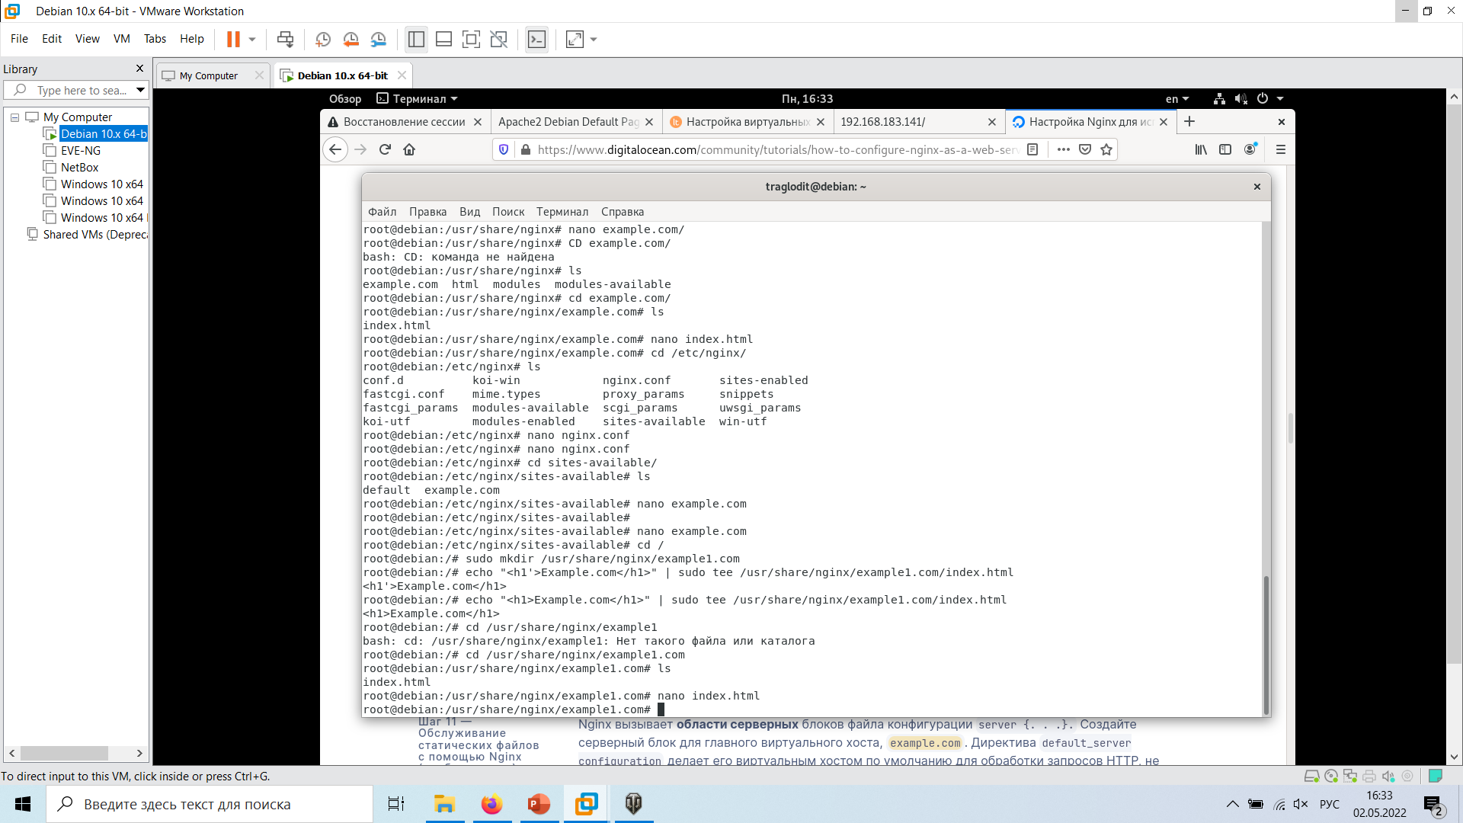
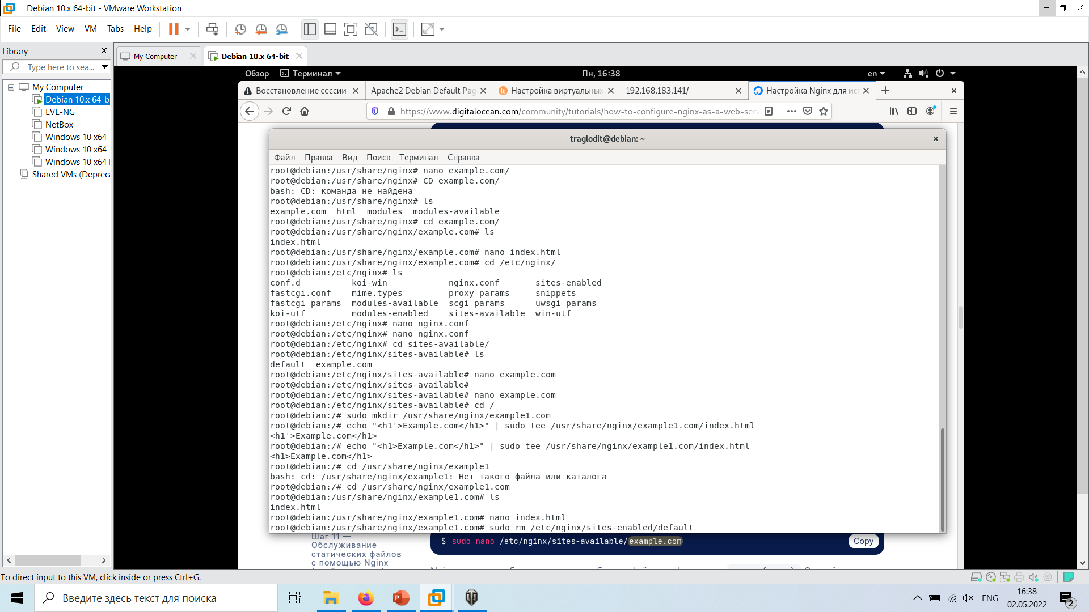
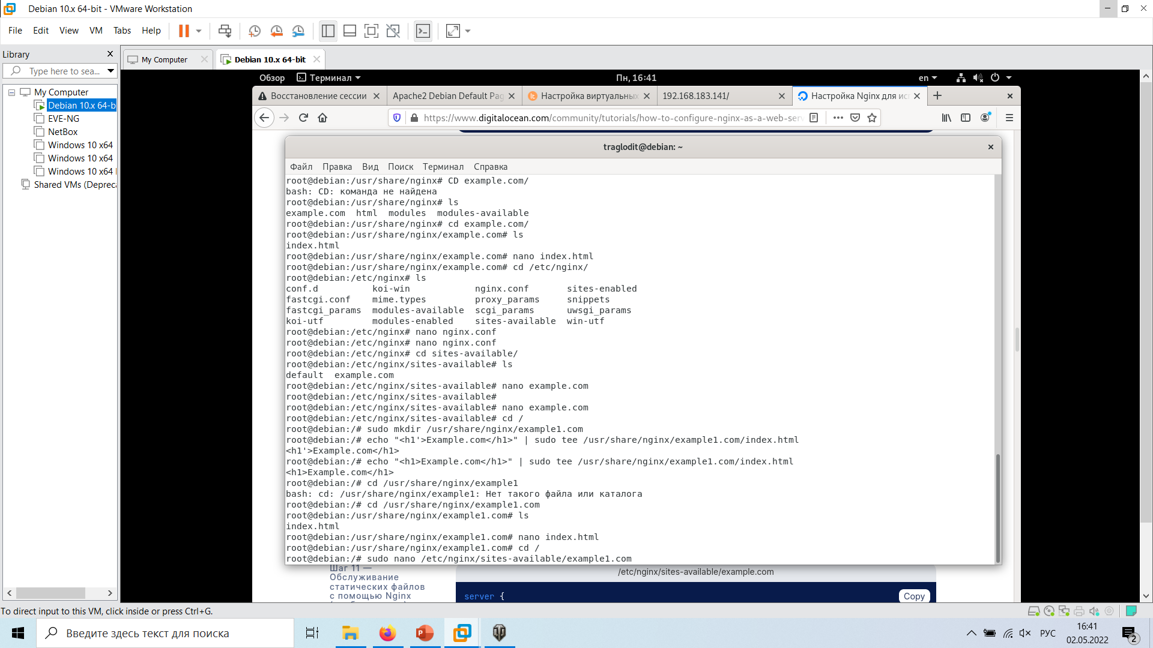
Nginx
Сервисы в Linux
Теперь мы создадим виртуальный хост для Nginx, используя ту же процедуру, что использовалась для Apache. Вначале необходимо создать корневой каталог. По умолчанию Nginx требует хранить сайты в каталоге /usr/share/nginx. Назовем веб-проект example1 и положим туда html файл, содержащий в себе заголовок example.com:
Удалим виртуальный хост по умолчанию, так как далее заменим его своим:
Теперь создаем файл виртуального хоста для домена example1.com и внесем туда настройки с предыдущего слайда:

Slide 29
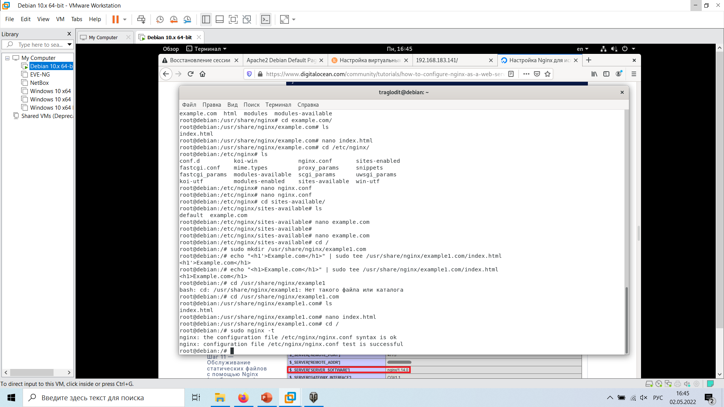

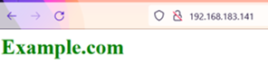
Nginx
Сервисы в Linux
Убедимся в отсутствии ошибок в конфигурации:
Активируем сайт, создав символическую ссылку на каталог sites-enabled:
Посмотрим на результат нашей работы, перейдя по адресу нашего хоста в браузере:

Slide 30

Сервисы в Linux
SFTP
SFTP - это безопасный протокол передачи файлов - «Secure SHell» File Transfer Protocol. То есть это версия FTP, которая для безопасности поверх использует SSH. FTP делает то же самое, но без шифрования, поэтому использовать SFTP предпочтительнее.

Slide 31
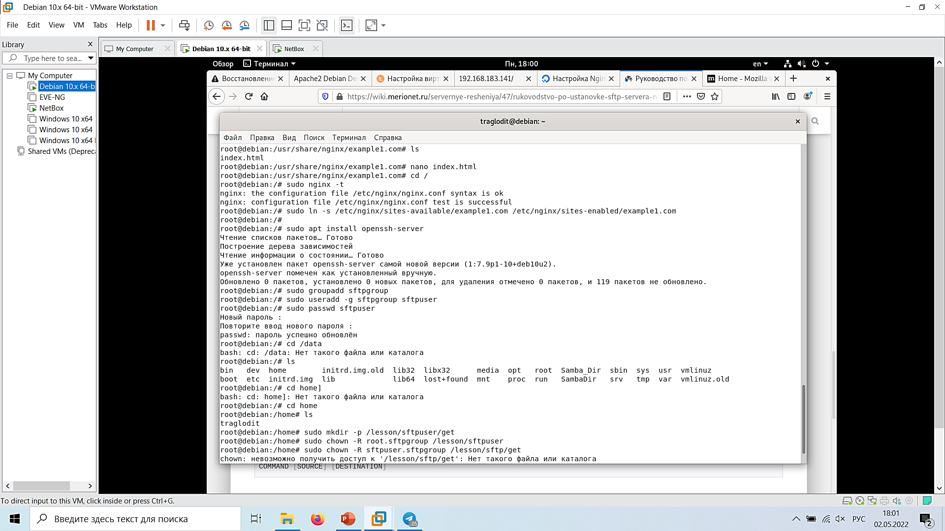
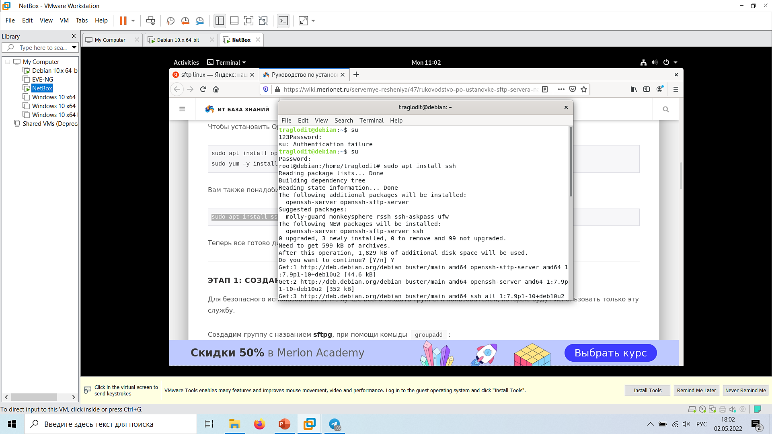
Сервисы в Linux
SFTP
Так как SFTP работает поверх SSH, первым делом необходимо установить OpenSSH как со стороны сервера:
Так и со стороны клиента:

Slide 32
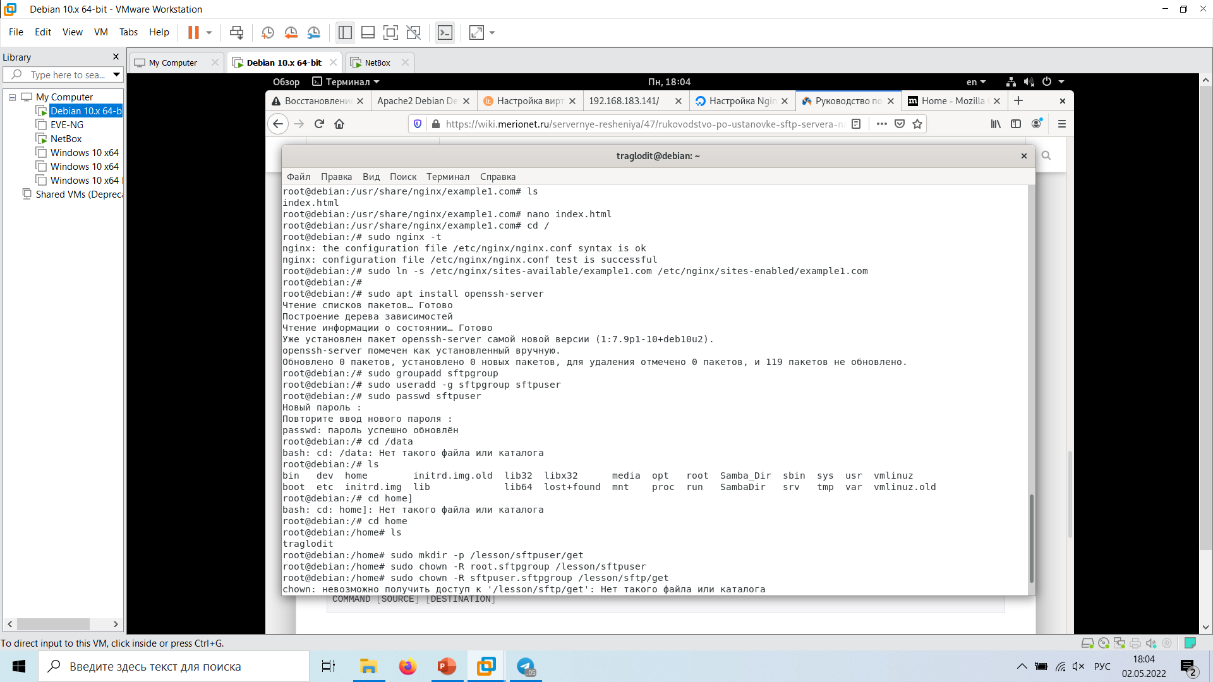
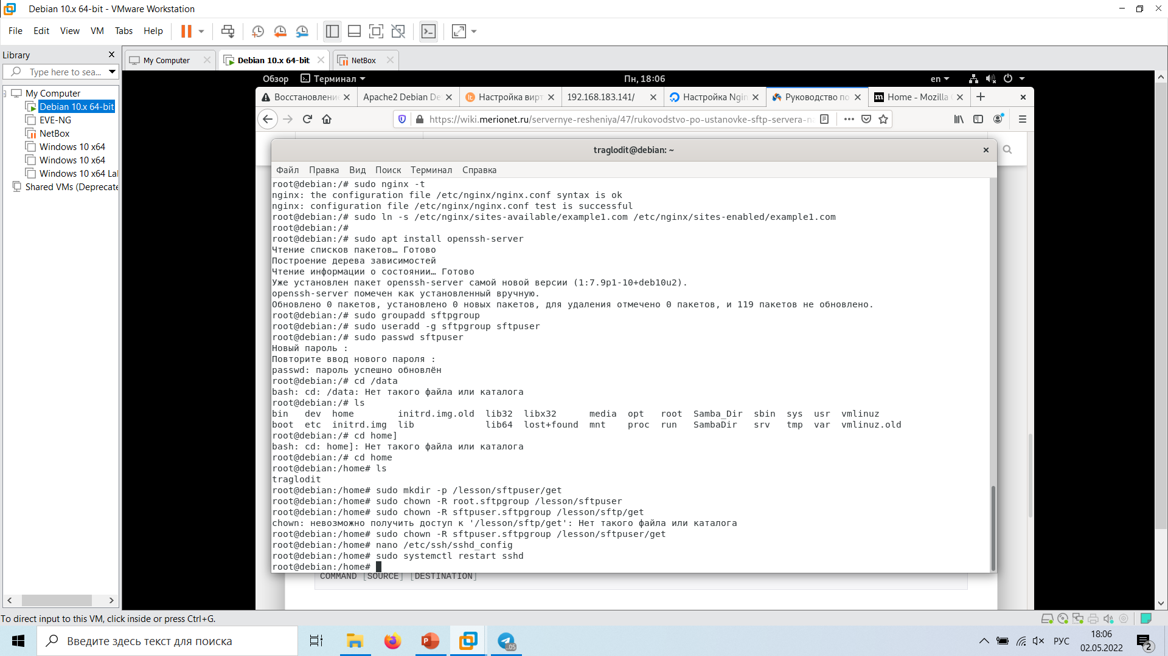

Сервисы в Linux
SFTP
Для безопасного использования SFTP, лучше всего создать группы и пользователей, которые будут использовать только эту службу:
Cоздадим каталог и изменим доступ:

Slide 33
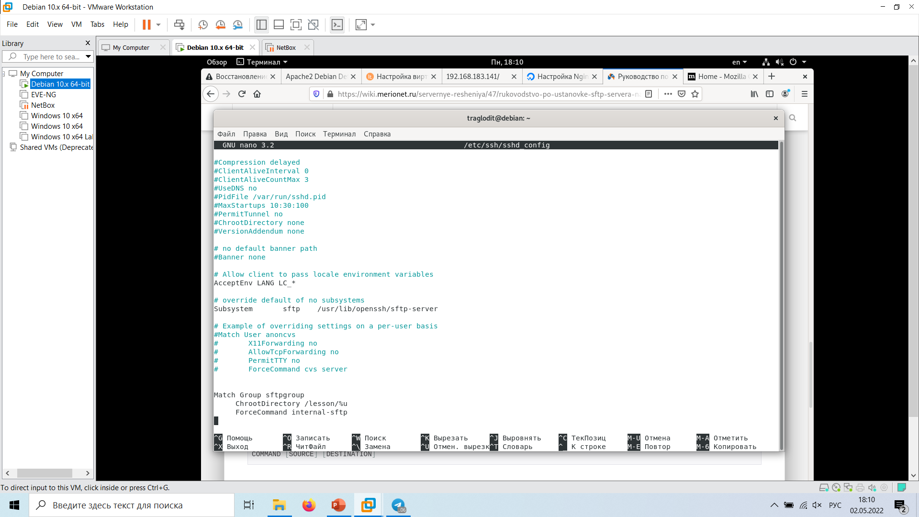

Сервисы в Linux
SFTP
Далее нужно настроить сервер так, чтобы когда пользователь из группы sftpgroup входил в систему, он попадал в sftp вместо обычной оболочки, в которую попадает через ssh. Для этого необходимо изменить настройки конфигурационного файла ssh (/etc/ssh/sshd_config), а именно добавить в него следующие строки:
Затем перезапустим службу:
%u – хранит текущего пользователя

Slide 34
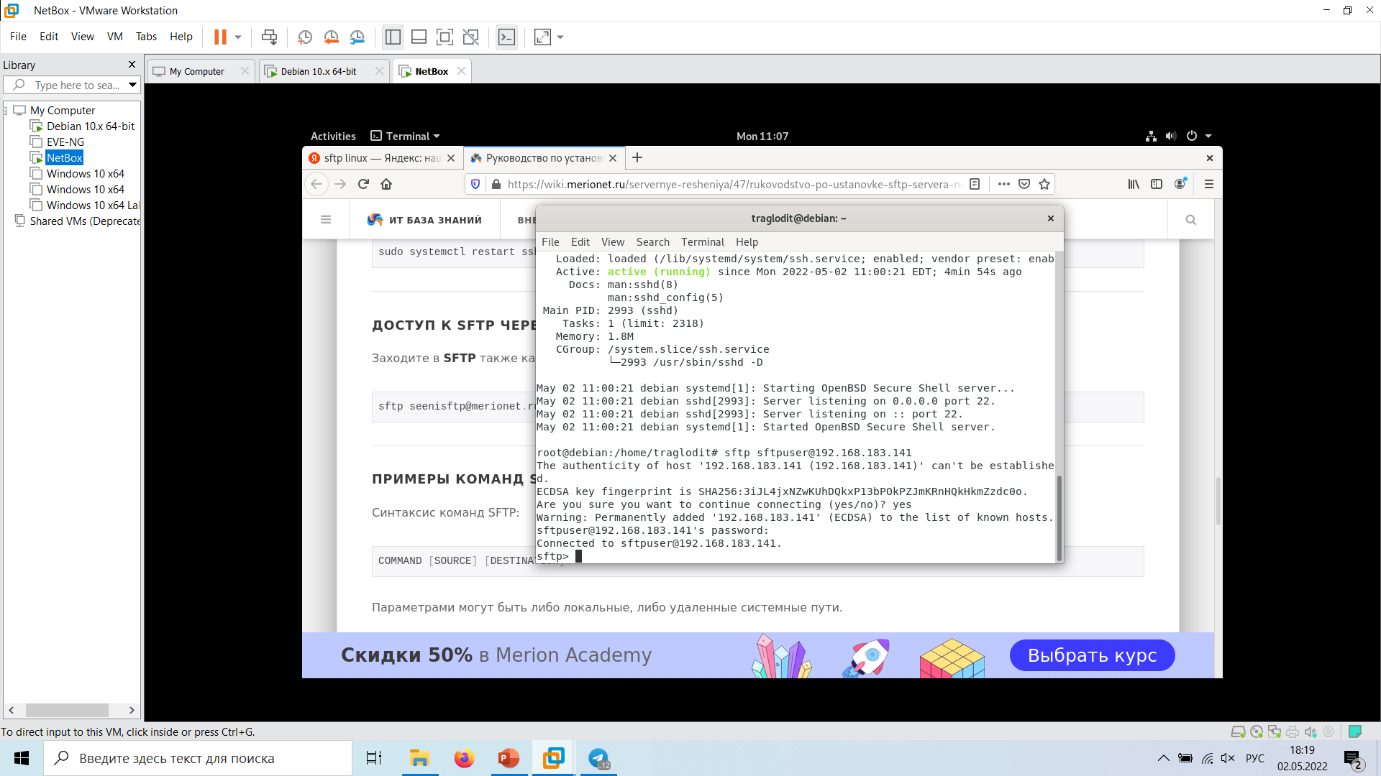
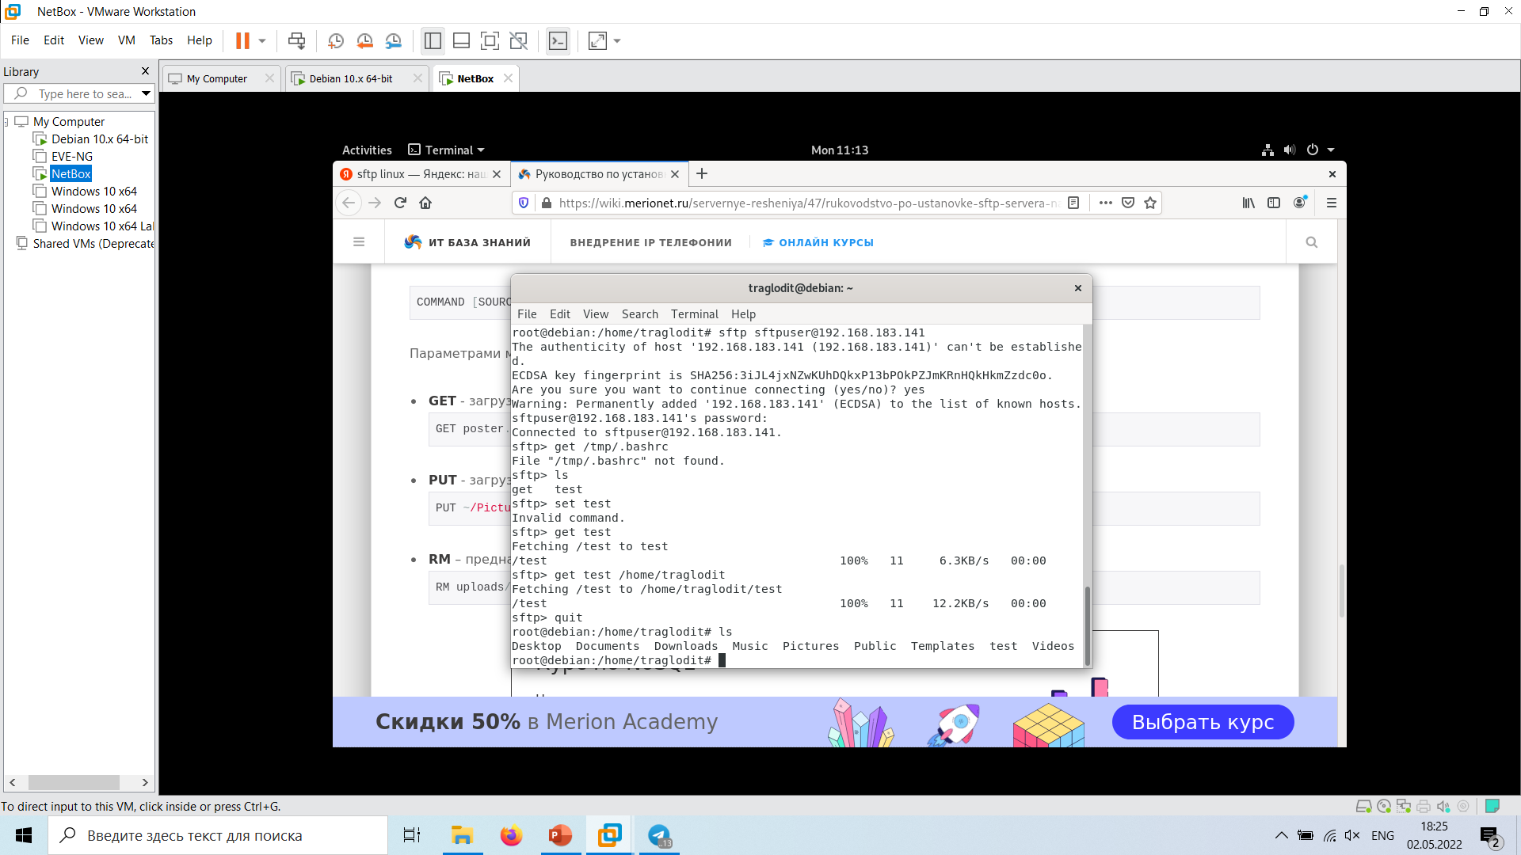
Сервисы в Linux
SFTP
Доступ по sftp осуществляется аналогично с ssh (sftp username@host).
Основные команды sftp:
get (загрузка содержимого с удаленного сервера в локальную систему);
put (загрузка содержимого из локальной системы в удалённую);
rm (предназначен для удаления файлов в удалённой системе).
Загрузим с удаленного сервера файл test в локальную папку /home/traglodit :

Slide 35
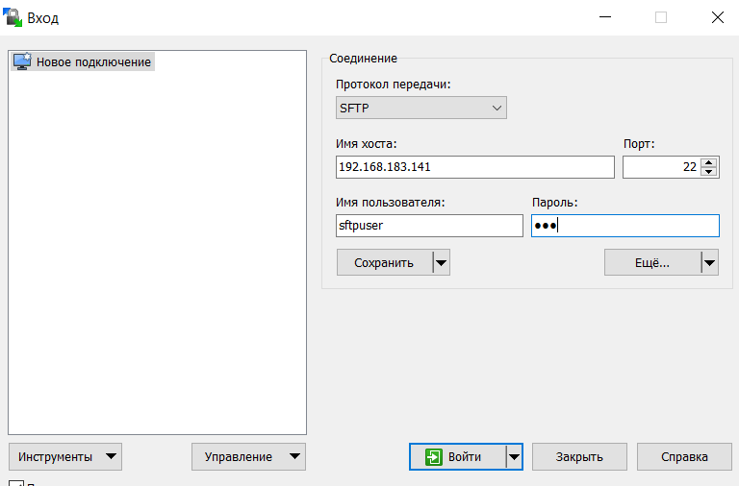
Сервисы в Linux
WinSCP
Для передачи файлов с клиента под управлением Windows существует FTP-клиент WinSCP. Это свободный графический клиент протоколов SFTP и SCP, предназначенный для Windows.
Благодаря графическому интерфейсу воспользоваться им не составит труда даже начинающему пользователю. Первым делом нужно скачать установщик с официального сайта (winscp.net) и, следую его указаниям, выполнить установку программы. При открытии пользователя встречает окно подключения к серверу:

Slide 36
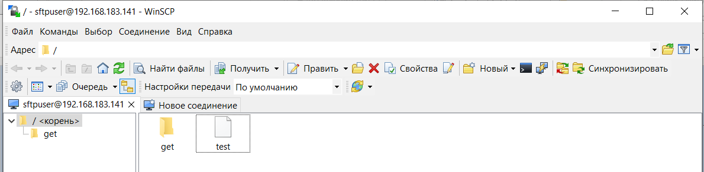
Сервисы в Linux
WinSCP
При успешном подключении мы увидим созданную нами на sftp-сервере директорию с тестовым файлом. Отсюда мы можем выполнять нужные нам манипуляции с хранящимися на сервере файлами.

Slide 37

WinSCP
Сервисы в Linux
Для получения файла с сервера нажмите на соответствующий пункт и укажите путь, куда вы хотите сохранить файл
Удалить файл можно нажав на красный крестик и подтвердив выбранное действие

Slide 38

Сервисы в Linux
WinSCP
Для загрузки файла на сервер достаточно перетащить его из папки на клиенте в нужный каталог, открытый в WinSCP

Slide 39

Сервисы в Linux
Cron
Для автоматизации запуска различных скриптов и процессов в нужное время существует планировщик задач Cron.

Slide 40

Сервисы в Linux
Cron
Информацию о том, какой скрипт и когда следует выполнить Cron берет из файлов, перечисленных на картинке. Названия файлов говорят сами за себя. Например, в файле /etc/cron.minutely содержится информация о том, что следует запускать каждую минуту.

Slide 41

Сервисы в Linux
Cron
Для редактирования или создание файла расписания для текущего пользователя используется следующая команда (При первом запуске вам может быть предложено выбрать редактор (nano или vim):
В открывшемся файле следует прописать инструкцию в следующем формате:
1 2 3 4 5 /path/to/script
1 – минута, в которую будет исполняться скрипт
2 – час
3 - день
4 – месяц
5 – день недели

Slide 42

Сервисы в Linux
Cron
Чтобы стало понятнее, давайте разберем на примере. Создадим инструкцию на выполнение скрипта /usr/local/bin/script.sh (cкрипт выводит в терминал сообщение) каждую среду в 15 часов 30 минут:
Символ * означает что инстуркция выполняется во все возможные значения аргумента. В нашем случае каждую тридцатую минуту пятнадцатого часа во все дни и все месяцы, которые являются третьим днем недели (то есть средой).

Slide 43

Сервисы в Linux
Cron
В результате, если все сделано правильно, в назначенное время мы увидим такую картину:

Slide 44
Спасибо за внимание

